Slide 1


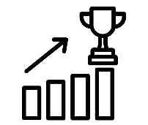
Verdieping doelgroeponderzoek
Begrippen
BSR-model
Segmenteren
Persona
BMC model
Leefstijlvinder
IBS Thema
Missie en visie
Nieuwe economie
Qredits
Business Model Canvas
Financieel management
IBS Toetsing
Kennistoets
Ondernemersverslag
Podcast
Week 1 | Week 2 | Week 3 | Week 4 | Week 5 | Week 6 | Week 7 | Week 8 | Week 9 | Week 10

Slide 2
Verdieping doelgroeponderzoek
Je hebt een eerste schets (persona) over jouw doelgroep.
Nu gaan we ons verdiepen in de persona
Indelen van de doelgroep in verschillende leefstijlen: BSR model
Door leefstijlen te begrijpen creëer je meer bereik.
Notes:
Je hebt nu een persona ontwikkelt van de doelgroep. Je creëert een beeld waarin het duidelijk wordt hoe de doelgroep eruit ziet. Toch wil je meer verdieping aanbrengen, door onderzoek kun je inzien waar de doelgroep woont, welke politieke voorkeur er heerst, wat de algemene archetype leuk vind om te doen zoals gamen of shoppen. De tweede stap is het segmenteren van de doelgroep, hiermee bedoelen we het specificeren en uitdiepen van de doelgroep → Waarom vind Pietje veel affiniteit met tennis? Of waarom vind Kim het leuk om zich bezig te houden met politiek? Wat zijn gedeelde waarden die jij met je bedrijf hebt?

Slide 3
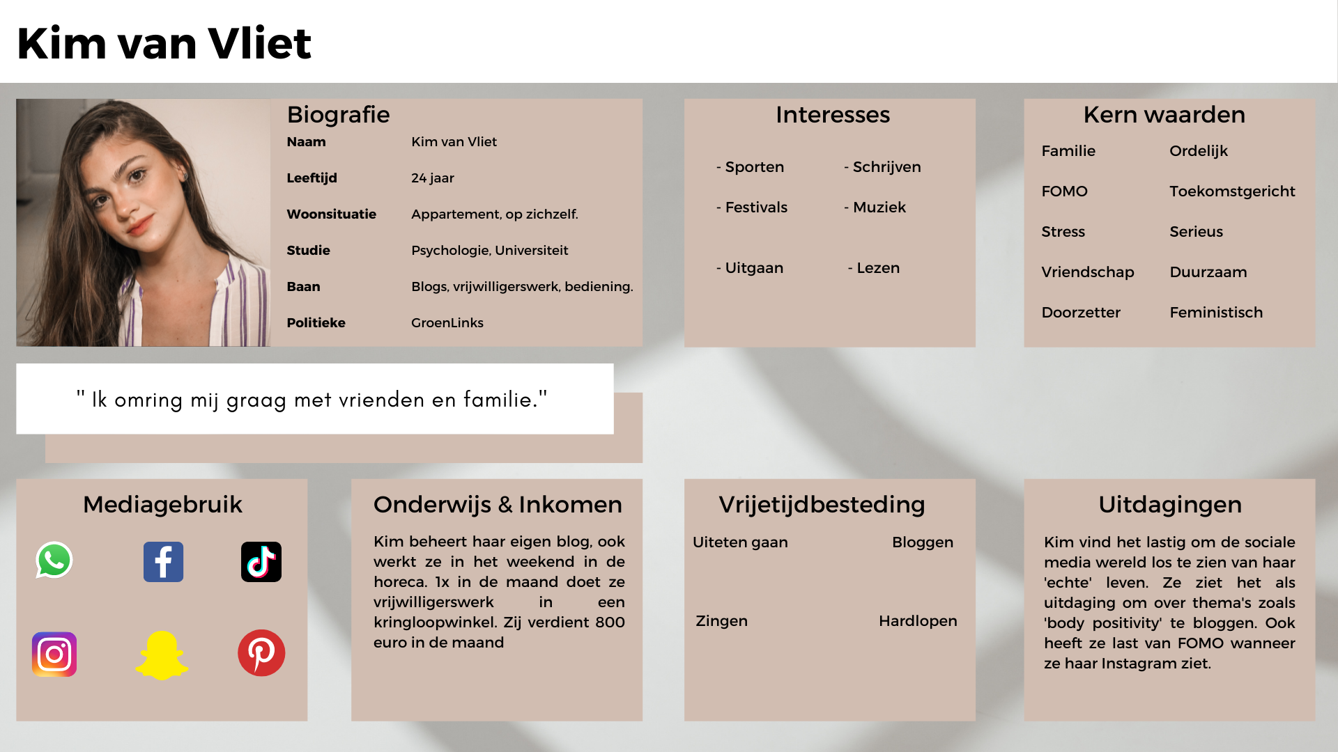
Terugblik persona: Weet je nog?

Slide 4
Diepte-interview: Weet je nog?
Doel: Het ‘waarom’ achter opvattingen en inzichten van de respondent achterhalen.
Voordelen diepte-interview
Diepgaand inzicht
Gedachtevorming van de respondent kan worden blootgelegd.
Veel informatie
Hoe?
Je stelt een lijst op met relevante onderwerpen voor het interview.
Aan de hand hiervan ontwikkel je de vragen. (voorbeeld op de volgende slide)
Je probeert zoveel mogelijk informatie los te krijgen door de juiste vragen.
Gewenst resultaat:
Inzicht in de behoeften en achterliggende waarden van de doelgroep.

Slide 5
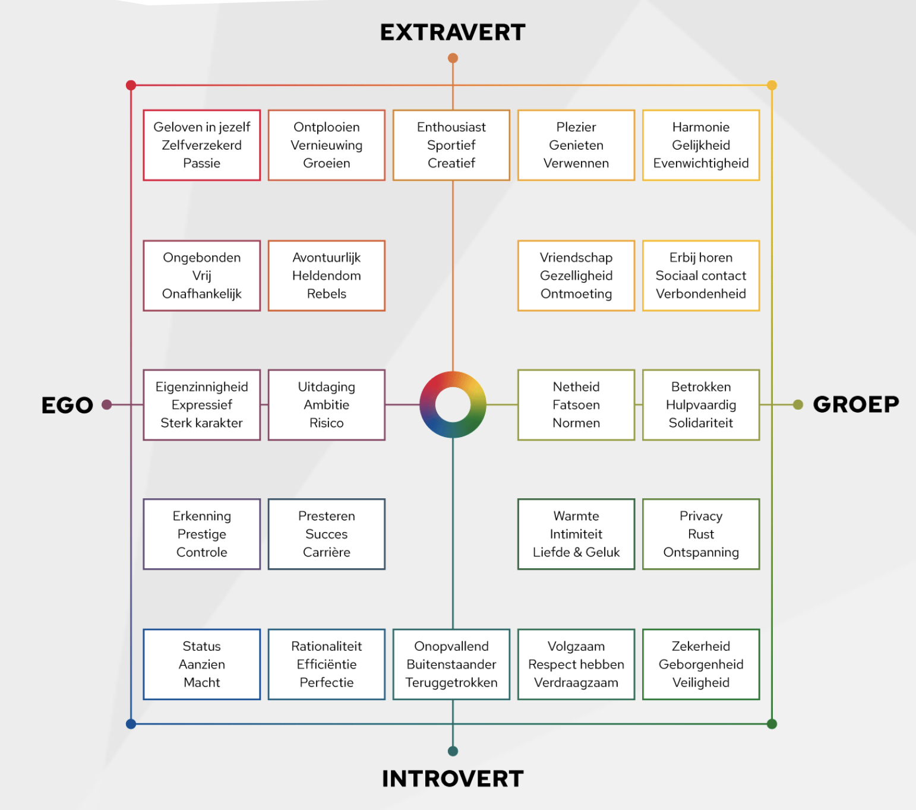
Introductie: BSR-model
1. Waarom trekt het ene gezin met een peuter door Tibet, terwijl het andere in een bungalowpark met subtropisch zwembad vakantie viert?
2. Waarom woont het ene jonge stel op een woonboot in Amsterdam, terwijl het andere gelukkig is in een rijtjeshuis in die ene Vinex wijk?
Het antwoord: zelfde sociale- en demografische gegevens, maar verschillende leefstijlen. En leefstijlen, dát is waar je met het BSR-model grip op krijgt.
Meer info vind je hier.

Slide 6
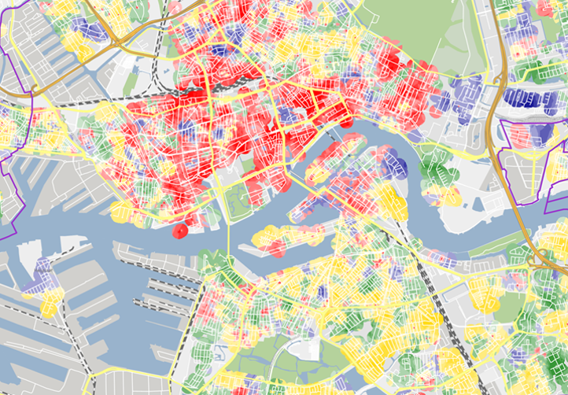
Introductie: BSR-model

Slide 7
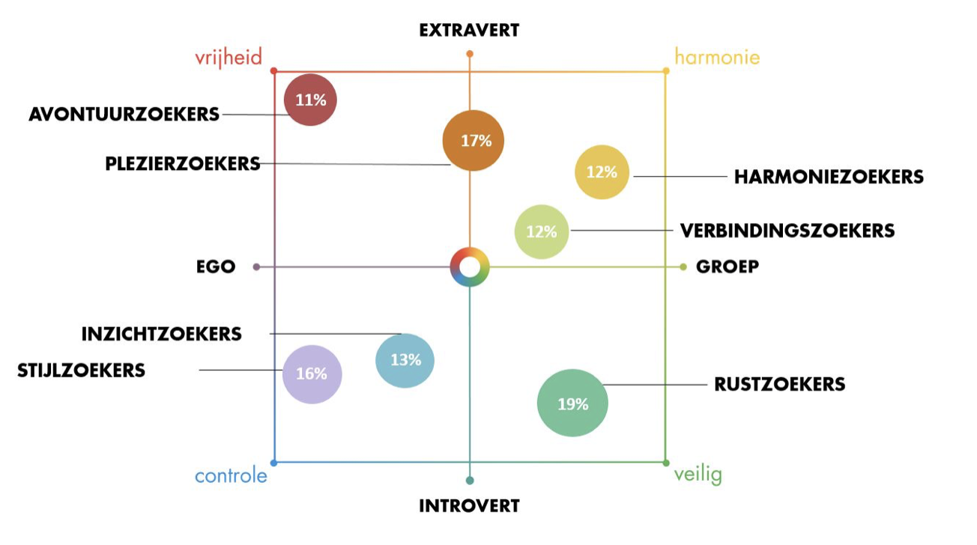
Leefstijlvinder x BSR model
De leefstijlvinder segmenteert het BSR-model in verschillende doelgroepen met hun eigen kenmerken.
Via deze website kun je verschillende
Leefstijlen vinden, gebaseerd op het
BSR-model.

Slide 8
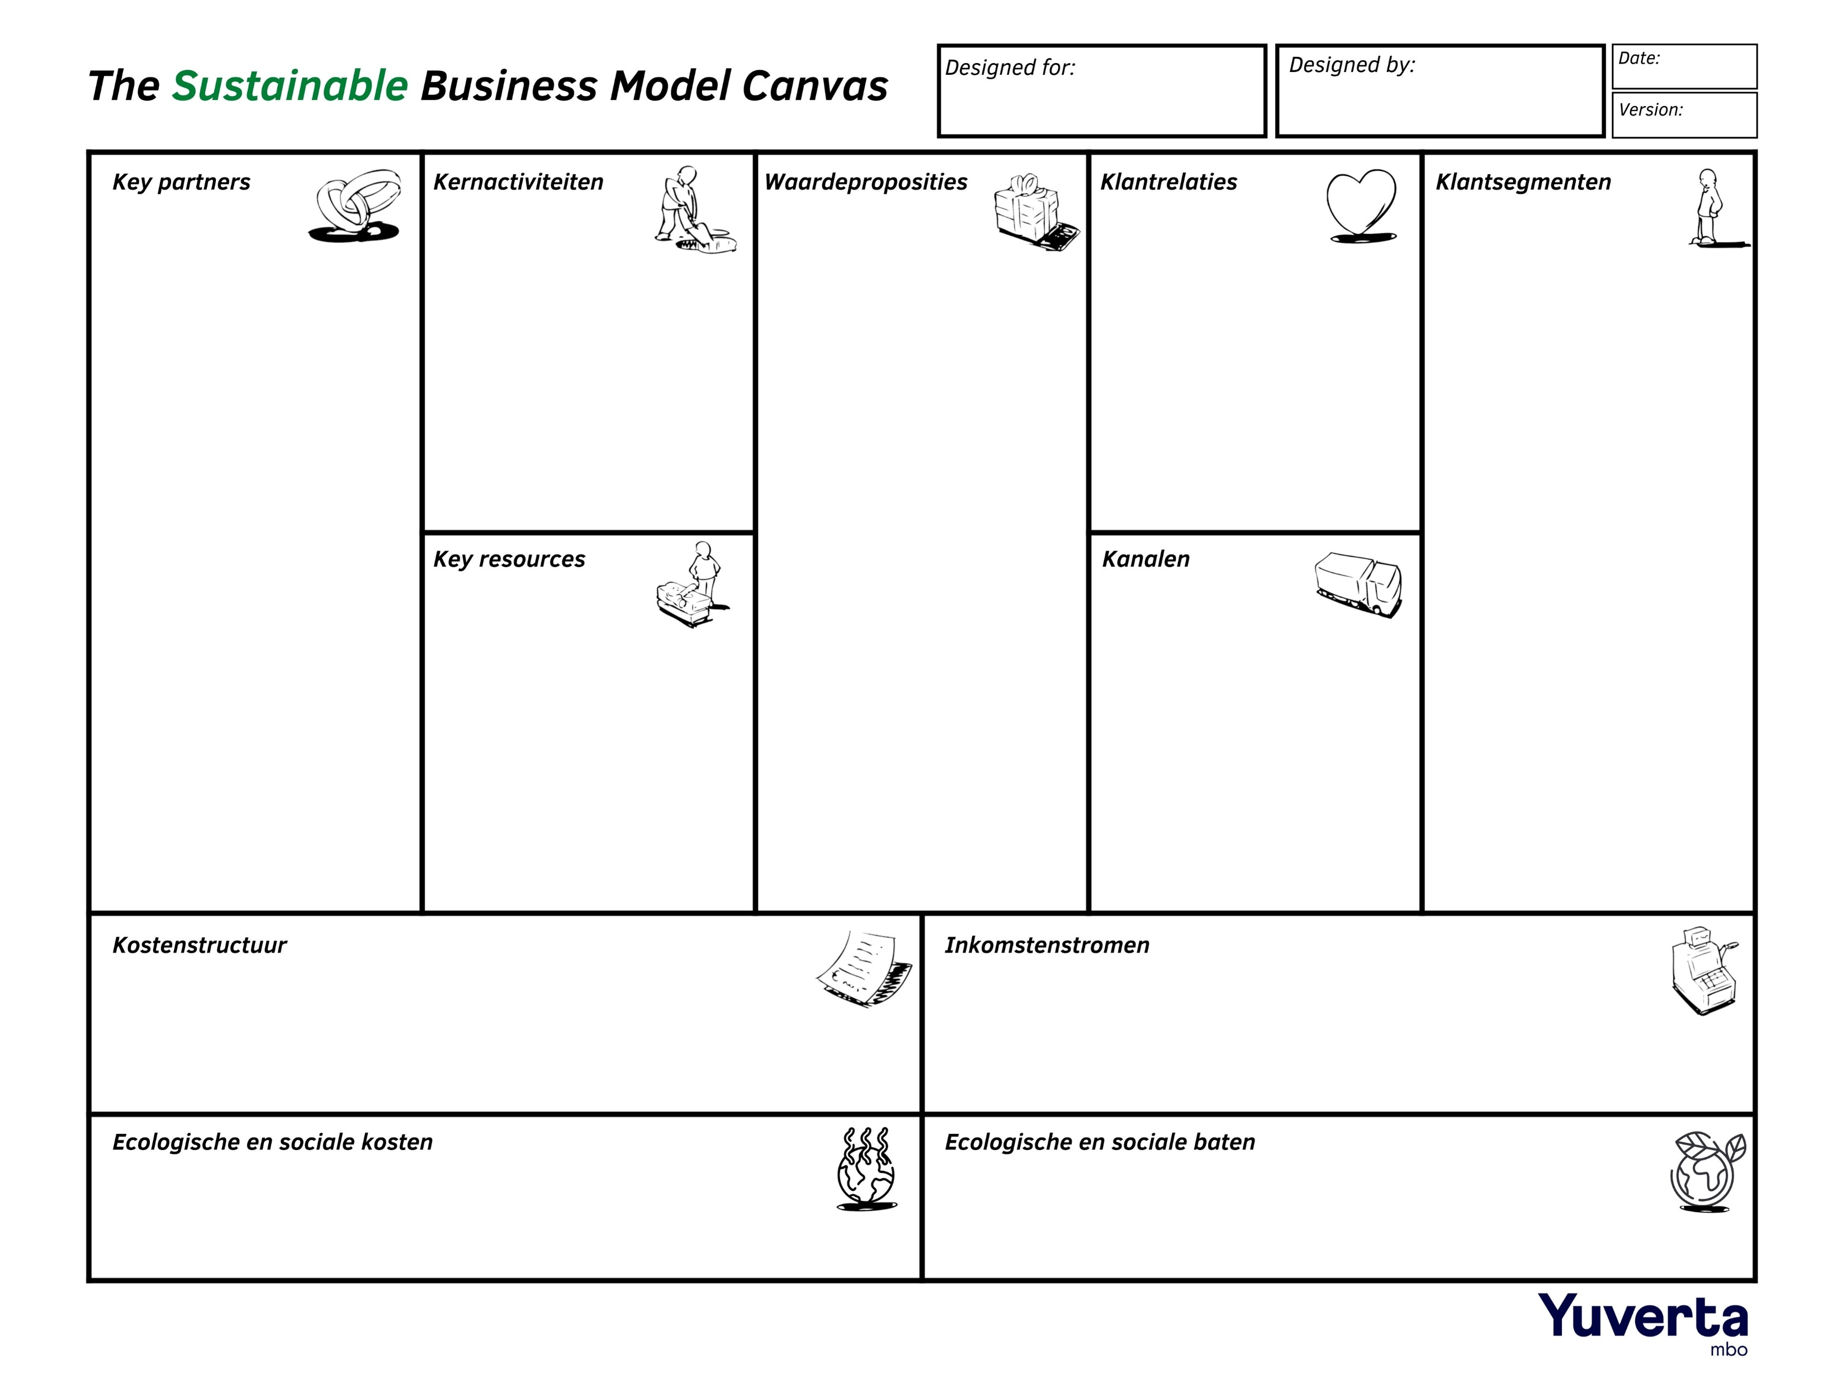

Wat betekent dit voor het BMC model?

Slide 9
Opdracht
Verdiep je in het BSR-model en de Leefstijlvlinder.
Breng verdieping aan in je persona op basis van deze nieuwe informatie.
Koppel de resultaten van je persona aan het BMC model.
*Vragen die je kunt stellen tijdens het verdiepen van de persona en het BMC model
3.1 Wat betekent de persona voor mijn waarde propositie?
3.2 Wat betekent de persona voor de boodschap die ik wil overbrengen?
3.3 Wat betekent de persona voor mijn tone of voice?
3.4 Wat betekent de persona voor de kanalen die ik in wil zetten?
3.5 Wat betekent de persona voor mijn klantrelaties?
4. Werk nu ook aan de kansen en bedreigingen van de SWOT-analyse.

Slide 10
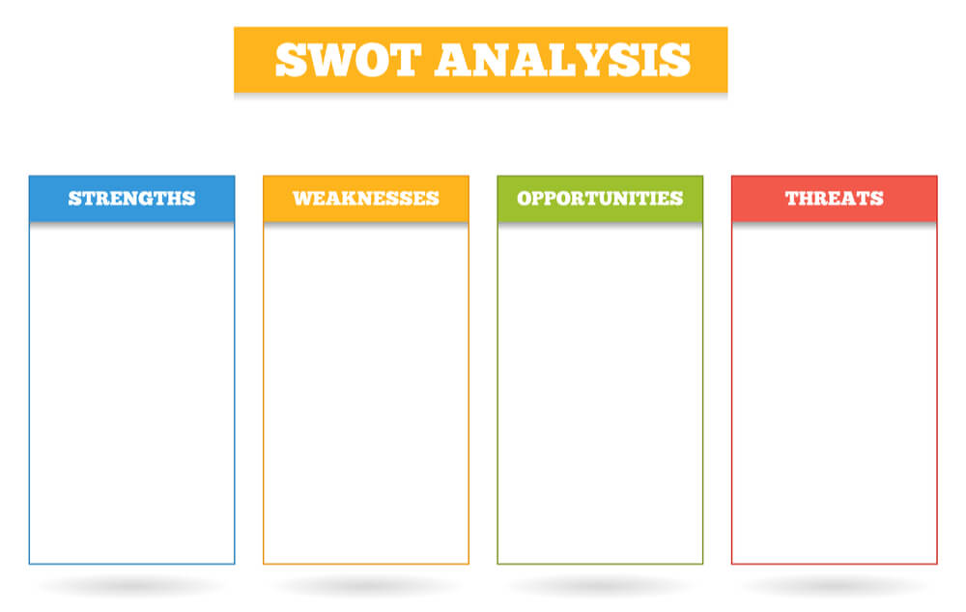
Welke kansen haal ik uit de nieuwe kennis over de doelgroep van vandaag?
Welke bedreigingen haal ik uit de nieuwe kennis over de doelgroep van vandaag?

